Slide 1
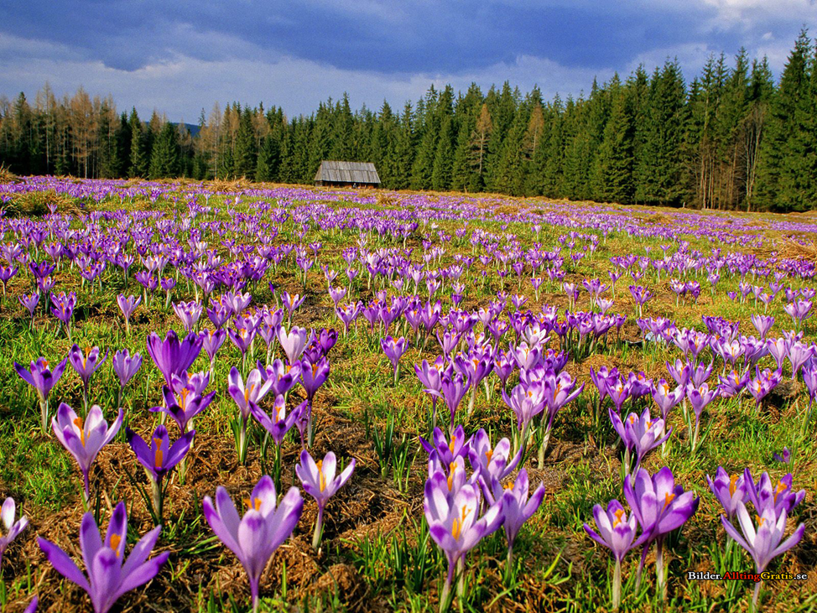
Профессор Маюров Александр Николаевич
Из регионального опыта преодоления алкогольных проблем

Slide 2
Пьяный – трезвый мир

Slide 3
Рейтинг трезвости-2017

Slide 4
Самые трезвые и самые пьяные регионы России

Slide 5
Причины алкоголизации
1. Широчайшая доступность алкоголя
2. Массовая психологическая запрограммированность на потребление алкоголя

Slide 6
Что делать?

